Slide 1
Erasmus+ 2024/2025
– spotkanie informacyjne Wrocław, 23 stycznia 2024 r.

Slide 2
Kilka słów o Programie
EuRopean Community Action Scheme for the Mobility of University Students
Program Erasmus powstał w 1987 r. jako program wymiany dla studentów szkół wyższych. W pierwszym roku wzięło w nim udział ok. 3 200 studentów z 11 europejskich państw: Belgii, Danii, Niemiec, Grecji, Francji, Irlandii, Włoch, Holandii, Portugalii, Hiszpanii i Wielkiej Brytanii. Dzisiaj Erasmus+ oferuje wiele możliwości w szkolnictwie wyższym, kształceniu i szkoleniu zawodowym, kształceniu ogólnym i kształceniu dorosłych oraz w dziedzinach młodzieży i sportu. W Polsce od roku 1998.
Poprzednie nazwy Programu:
1987-1993 – Erasmus
1994-1999 – Socrates I (Socrates/Erasmus)
2000-2006 – Socrates II (Socrates/Erasmus)
2007-2013 – The Lifelong Learning Programme (LLP-Erasmus)
od 2014 - Erasmus+

Slide 3
Co daje udział w Programie Erasmus+ ?
Większe szanse na znalezienie ciekawej pracy
Zdobycie nowych, cennych doświadczeń
Możliwość szlifowania języka obcego w naturalnym środowisku
Możliwość poznania nowej kultury i zwiedzania ciekawych miejsc
Zwiększenie samodzielności
Nawiązanie międzynarodowych znajomości i przyjaźni

Slide 4
KRAJE UCZESTNICZĄCE W PROGRAMIE
Państwa członkowskie UE (Austria, Belgia, Bułgaria, Chorwacja, Cypr, Czechy, Dania, Estonia, Finlandia, Francja, Grecja, Hiszpania, Holandia, Irlandia, Litwa, Luksemburg, Łotwa, Malta, Niemcy, Portugalia, Rumunia, Słowacja, Słowenia, Szwecja, Węgry, Włochy)
Islandia, Liechtenstein, Norwegia
Turcja
Macedonia Północna
Serbia

Slide 5
MOŻLIWOŚCI WYJAZDÓW
Wyjazdy długoterminowe w celu zrealizowania części studiów na uczelni partnerskiej za granicą (od 2 do 12 miesięcy)
W celu odbycia praktyki w zagranicznym przedsiębiorstwie (od 2 do 12 miesięcy)
Wyjazdy krótkoterminowe (od 5 do 30 dni) - tylko do uczelni z sieci UNITE! - obowiązkowy komponent wirtualny dla I i II stopnia;
Grenoble INP UGA (Francja)
ULisboa (Portugalia)
KTH (Szwecja)
Aalto University (Finladia)
TU Darmstadt (Niemcy)
TU Graz (Austria)
Politecnico di Torino (Włochy)
Barcelona Tech (Hiszpania)
Wrocław Tech ( Polska)
Wyjazdy absolwentów w celu odbycia stażu za granicą (rekrutacja na ostatnim roku studiów, zakończenie do 12 miesięcy od daty obrony)
Wyjazdy na BIP (Blended Intensive Programmes)

Slide 6
MOŻLIWOŚĆ WIELOKROTNYCH WYJAZDÓW
Łączna długość pobytów za granicą nie może przekroczyć 12 miesięcy w obrębie jednego cyklu studiów, tzw. kapitał mobilności
UWAGA: do kapitału mobilności wlicza się także pobyt bez grantu
Do pobytu dolicza się poprzedni wyjazd, w ramach LLP-Erasmus, Erasmus+ (KA103 i KA107) oraz Erasmus Mundus
WAŻNE: Możliwy jest wyjazd na studia tylko do jednej uczelni podczas 1 roku akademickiego

Slide 7
Kto może wyjechać?
Studenci I (po ukończeniu 1. roku) i II stopnia studiów dziennych, wieczorowych, zaocznych oraz studiów doktoranckich. Oferta nie dotyczy słuchaczy studiów podyplomowych
UWAGA: student aplikujący o wyjazd na pierwszym semestrze II stopnia, w momencie rozpoczęcia wymiany musi mieć status studenta II stopnia i podpisaną umowę o świadczeniu usług edukacyjnych z uczelnią macierzystą
Student studiujący na dwóch lub więcej kierunkach studiów może aplikować tylko z jednego kierunku, w którym są spełnione powyższe warunki
UWAGA: Wyjazd na studia/praktykę nie może kolidować z ukończeniem studiów, w terminie przewidywanym w planie studiów – wykluczone urlopy
dziekańskie, chorobowe, itp.

Slide 8
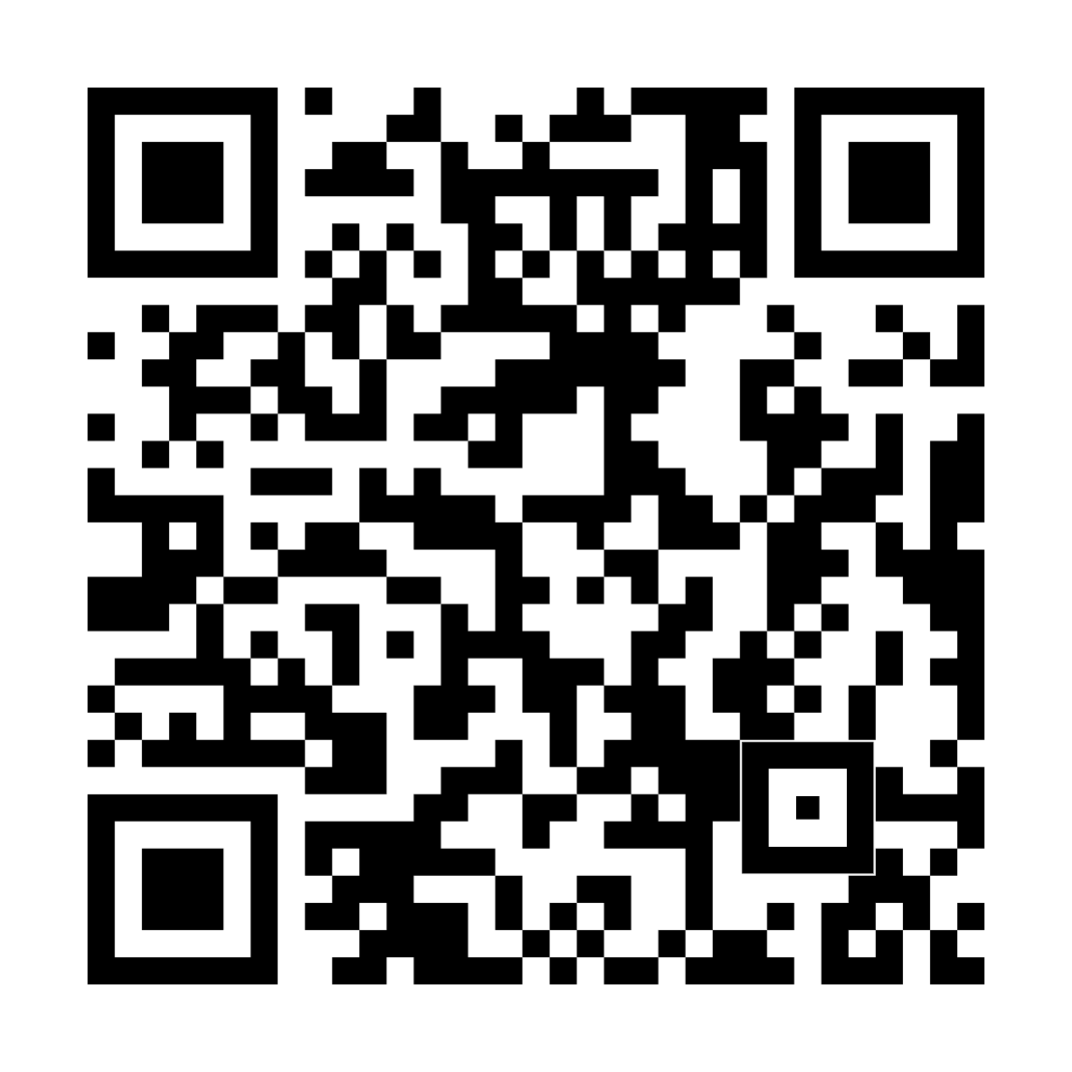
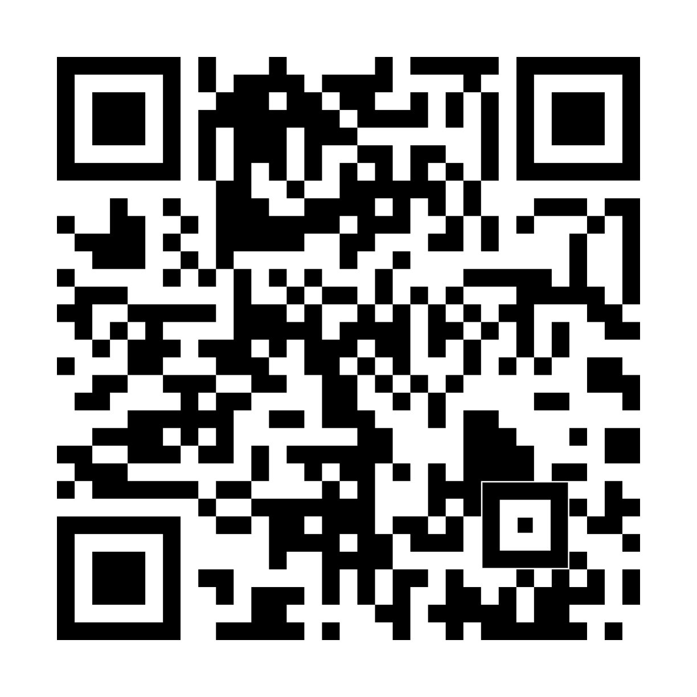
WYJAZDY NA STUDIA - SMS
Szczegółowe Zasady Rekrutacji 2024/2025 są dostępne na stronie:
Wyjazdy do uczelni, z którymi Politechnika Wrocławska podpisała umowy bilateralne – dostępne na stronie:
uznanie okresu studiów za granicą bez konieczności powtarzania roku lub korzystania z urlopu dziekańskiego
stypendysta nie traci statusu studenta Politechniki Wrocławskiej (utrzymuje prawo do przyznanej pomocy materialnej i innych świadczeń z wyjątkiem miejsca w domu studenckim).

Slide 9
Rekrutacja na studia
ETAP 1
1. Wybór uczelni partnerskiej i sprawdzenie deadline nadsyłania nominacji i aplikacji (z listy dostępnych uczelni na stronie)
UWAGA: uczelnie skandynawskie i holenderskie mają zwykle bardzo wczesny deadline na nominację kandydata
2. Kontakt z Koordynatorem Wydziałowym
Rekrutacja odbywa się na Wydziałach. Kandydaci oceniani są na podstawie:
średniej ocen (na podstawie zaświadczenia z Dziekanatu),
znajomości języka obcego, w jakim będą prowadzone zajęcia na poziomie B2.2,
dodatkowych kryteriów wskazanych przez Koordynatora Wydziałowego.
UWAGA: Wydziały mogą, w ramach ogólnych zasad Programu, stosować indywidualne kryteria rekrutacji studentów.
Zakończenie naboru na Wydziałach 4 marca 2024

Slide 10
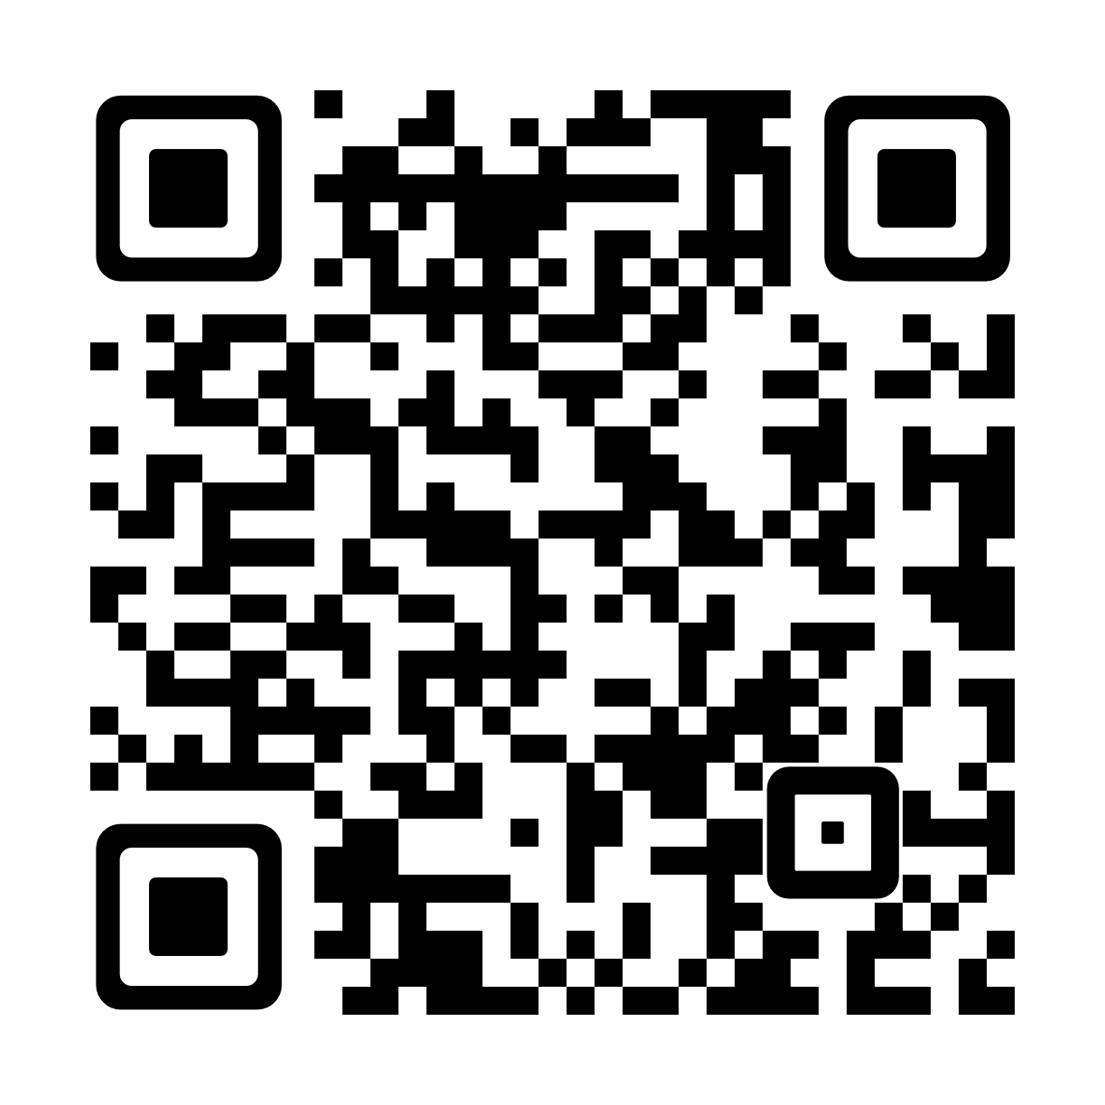
REKRUTACJA NA STUDIA C.D.
Znajomość języka obcego
1. Egzamin językowy
Poziom B2
dotyczy osób, które nie posiadają stosownych certyfikatów językowych, ani oceny z lektoratu (wydruk z edukacji zatwierdzony przez Dziekanat)
09 marca 2024 (szczegóły podane na stronie internetowej SJO)
Osoby z certyfikatami Wydziałowych
konieczność doręczenia kopii certyfikatu językowego do Koordynatorów Wydziałowych
wykaz uznawanych certyfikatów znajduje się na stronie SJO (dodatkowo, jeśli Koordynator Wydziałowy wyrazi zgodę uznanie FCE
WAŻNE!
nie można z góry przyjąć, że każda uczelnia uczestnicząca w programie Erasmus+ oferuje zajęcia w j. angielskim dla każdego kierunku
planując wyjazd na studia np. do Hiszpanii bez znajomości lokalnego języka należy sprawdzić na stronie uczelni, czy oferuje zajęcia w j. angielskim w danej dziedzinie

Slide 11
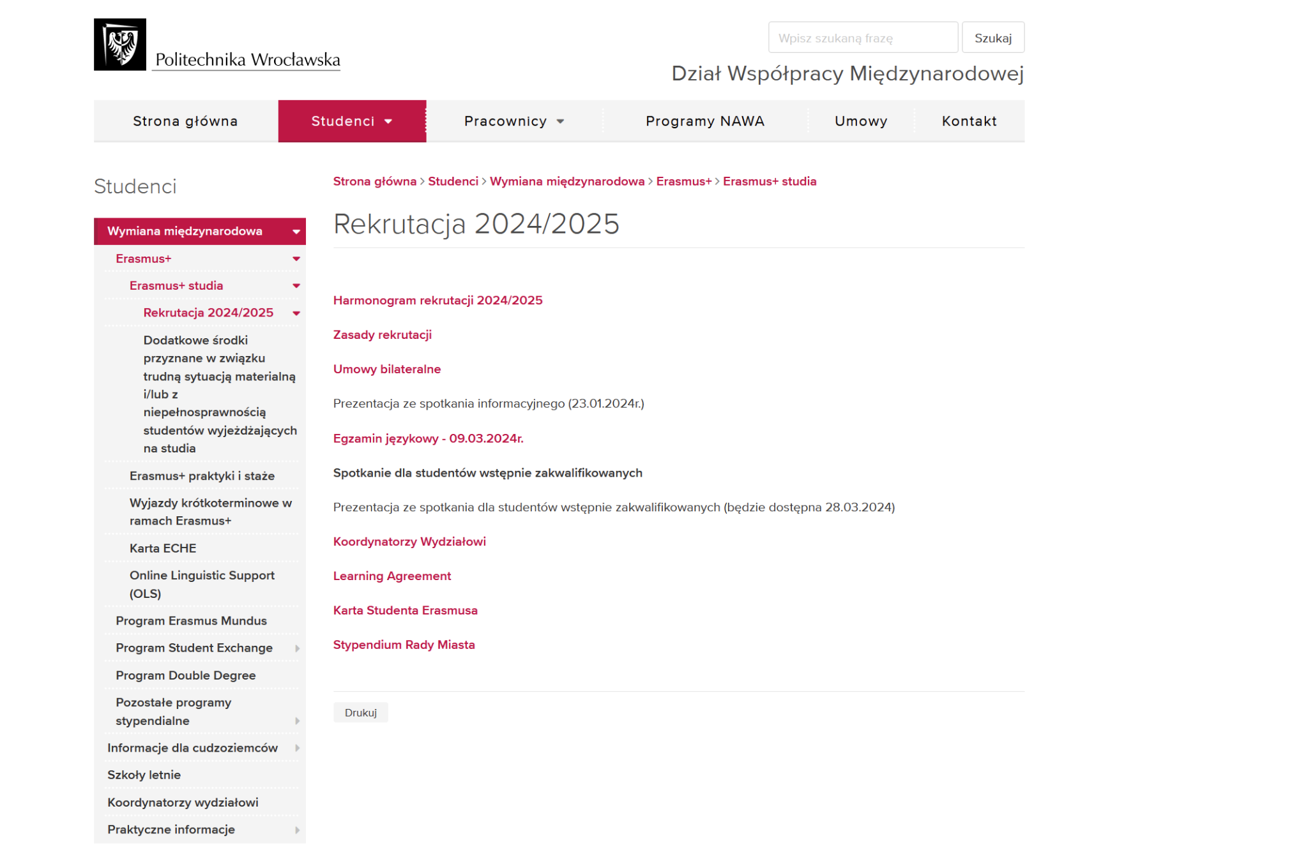
REKRUTACJA NA STUDIA C.D.

Slide 12
HARMONOGRAM REKRUTACJI NA STUDIA
4 marca 2024 – zakończenie naboru kandydatów - studentów na wydziałach i przekazanie do DWM list kandydatów z informacją, kto wymaga egzaminu językowego
9 marca 2024 - egzaminy językowe dla kandydatów
14 marca 2024 - sporządzenie wstępnych list kandydatów na wyjazd na wydziałach z uwzględnieniem list rezerwowych
15 marca 2024 - spotkanie dla studentów wstępnie zakwalifikowanych*
25 marca 2024 – deadline na złożenie formularzy aplikacyjnych w systemie IRC (wyjazdy na cały rok i semestr zimowy)
6 - 17 maja 2024 – składanie formularzy aplikacyjnych w systemie IRC (wyjazdy na semestr letni)
UWAGA! Oryginały dokumentów będą składane w DWM razem z umową finansową
* termin będzie jeszcze potwierdzony
Wydziałowych

Slide 13
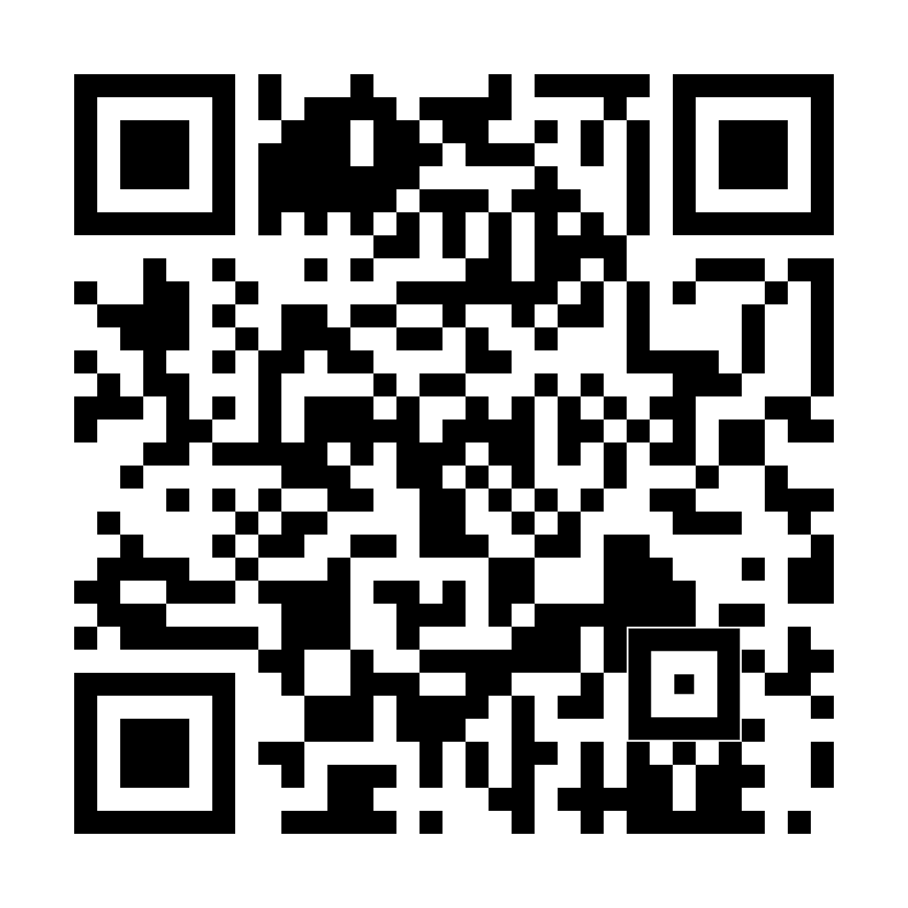
GDZIE SIĘ ZGŁOSIĆ?
ETAP : wybór uczelni partnerskiej, wizyta u Koordynatorów Wydziałowych
Należy złożyć u Koordynatorów dokumenty wymagane przez Koordynatorów
Nazwiska i adresy Koordynatorów można znaleźć na stronie:
Zakończenie naboru studentów na Wydziałach do 4 marca 2024
ETAP : Spotkanie informacyjne dla osób wstępnie zakwalifikowanych - 15 marca 2024*

Slide 14
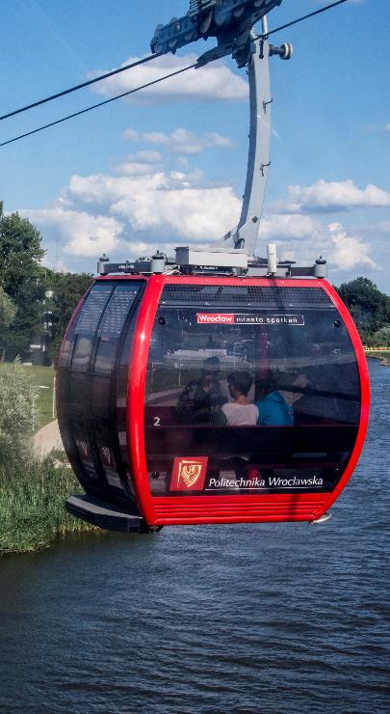
STYPENDIUM
Stypendium jest formą dofinansowania na studiach za granicą i nie pokrywa pełnych kosztów pobytu
Stawki miesięczne zależą kraju wyjazdu
Okres dofinansowania uzależniony od przyznanego uczelni dofinansowania
Wypłata w 2 ratach- pierwsza przed wyjazdem (80% grantu); druga rata (do 20% grantu) po powrocie i rozliczeniu się z dokumentów
Pobyt w instytucji przyjmującej musi mieścić się w okresie:
od 1 lipca 2024 do 30 września 2025

Slide 15
Wysokość dofinansowania (studia)* Wyjazdy na studia: od 2 do 12 miesięcy
Kraje należące do danej grupy | Miesięczna stawka stypendium w EURO
Grupa 1 – Dania, Finlandia, Irlandia, Islandia, Lichtenstein, Luksemburg, Norwegia, Szwecja oraz kraje regionu 14* | 670 €
Grupa 2 – Austria, Belgia, Cypr, Francja, Grecja, Hiszpania, Malta, Niderlandy, Niemcy, Portugalia, Włochy oraz kraje regionu 13* | 670 €
Grupa 3 – Bułgaria, Chorwacja, Czechy, Estonia, Macedonia Północna, Litwa, Łotwa, Rumunia, Serbia, Słowacja, Słowenia, Turcja, Węgry | 600 €
14 - UK, Szwajcaria, Wyspy Owcze
13 - Andora, Monako, San Marino, Watykan

Slide 16
Inne możliwości dofinansowania
Dodatkowe stypendium Rady Miasta Wrocławia - informacje w na stronie Wrocławskiego Centrum Akademickiego https://wca.wroc.pl/stypendium-dla-studentow-wyjezdzajacych-za-granice
Dofinansowanie dla osób z orzeczonym stopniem niepełnosprawności w wysokości 250 € miesięcznie – w przypadku większego zapotrzebowania należy złożyć dodatkowy wniosek co najmniej miesiąc przed rozpoczęciem mobilności, rozliczenie wniosku na podstawie kosztów rzeczywistych, co oznacza konieczność ich dokumentowania dowodami finansowymi (faktury, rachunki, bilety)
Dodatkowe dofinansowanie w wysokości 250 € na każdy miesiąc pobytu na studia dla studentów uprawnionych w trakcie rekrutacji do stypendium socjalnego na PWr (na podstawie zaświadczenia/kopia decyzji).

Slide 17
„Green Travel”
W przypadku podróży z wykorzystaniem ekologicznych środków transportu (pociąg, autobus, wspólne korzystanie z samochodu, rower)
Wsparcie indywidualne na koszty utrzymania – możliwe dla max. 4 dodatkowych dni podróży
50 € z tytułu spełnienia wymogów związanych z „green travel”
WAŻNE: dni podróży nie mogą pokrywać się z okresem wymiany

Slide 18
Blended Intensive Programmes - BIP
Blended Intensive Programmes – wymiana krótkoterminowa – zajęcia na uczelni partnerskiej (min. 5 dni) z komponentem wirtualnym – min. 3 ECTS,
5-14 dni – 79 €/dzień,*
15-30 dni – 56 €/dzień,*
rekrutacja na BIP odbywa się na wydziałach.
* Stawka może ulec zmianie
“OSOBY Z MNIEJSZYMI SZANSAMI”
5-14 dni - 100 euro/wyjazd
15-30 dni - 150 euro /wyjazd
Możliwe dofinansowanie podróży w formie ryczałtu na podstawie kalkulatora
odległości (dla osób z tzw. mniejszymi szansami)

Slide 19
Wyjazdy na praktyki i staże - SMT
Organizowane w firmach, ośrodkach badawczych i na uniwersytetach
Praktyki studenckie – od 2 do 12 miesięcy
Staże dla niedawnych absolwentów („recent graduates”):
- rekrutacja w czasie studiów
realizowane w ciągu 12 miesięcy od daty obrony/złożenia pracy doktorskiej
Absolwenci mają możliwość wielokrotnych wyjazdów w czasie roku od obrony i w ramach posiadanego kapitału mobilności.

Slide 20
Co oferuje program?
możliwość zdobycia doświadczenia zawodowego za granicą
realizację praktyki zgodnej z kierunkiem studiów
skorzystanie z bazy naszych partnerów i oferowanych przez nich praktyk
uzyskanie dofinansowania praktyki

Slide 21
14 - UK, Szwajcaria, Wyspy Owcze
13 - Andora, Monako, San Marino, Watykan
Wysokość dofinansowania (praktyki) Wyjazdy na praktyki: od 2 do 12 miesięcy
Kraje należące do danej grupy | Miesięczna stawka stypendium w EURO
Grupa 1 – Dania, Finlandia, Irlandia, Islandia, Lichtenstein, Luksemburg, Norwegia, Szwecja oraz kraje regionu 14* | 820 €
Grupa 2 – Austria, Belgia, Cypr, Francja, Grecja, Hiszpania, Malta, Niderlandy, Niemcy, Portugalia, Włochy oraz kraje regionu 13* | 820 €
Grupa 3 – Bułgaria, Chorwacja, Czechy, Estonia, Macedonia Północna, Litwa, Łotwa, Rumunia, Serbia, Słowacja, Słowenia, Turcja, Węgry | 750 €
14 - UK, Szwajcaria, Wyspy Owcze
13 - Andora, Monako, San Marino, Watykan

Slide 22
Inne możliwości dofinansowania
Dofinansowanie dla osób z orzeczonym stopniem niepełnosprawności w wysokości 250 euro miesięcznie – w przypadku większego zapotrzebowania należy złożyć dodatkowy wniosek co najmniej miesiąc przed rozpoczęciem mobilności, rozliczenie wniosku na podstawie kosztów rzeczywistych, co oznacza konieczność ich udokumentowania dowodami finansowymi (faktury, rachunki, bilety)
Dodatkowe dofinansowanie w wysokości 250 euro na każdy miesiąc pobytu na praktyce dla studentów/absolwentów uprawnionych w trakcie rekrutacji do stypendium socjalnego na PWr (na podstawie zaświadczenia/kopii decyzji)

Slide 23
Pomoc finansowa
Stypendium jest dofinansowaniem kosztów związanych z podróżą i pobytem za granicą. Przeznaczone jest na pokrycie części kosztów podróży, zakwaterowania, utrzymania oraz innych wydatków związanych z pobytem na praktyce;
Instytucja przyjmująca na praktykę może zaoferować:
“kieszonkowe”
zakwaterowanie
wyżywienie
refundacje dojazdów
Szczegółowe warunki finansowe reguluje umowa o realizację praktyki

Slide 24
Erasmus praktyki – wymagane dokumenty:
podpisany formularz aplikacyjny
zaświadczenie z dziekanatu o średniej ważonej ze wszystkich ocen uzyskanych w toku studiów
potwierdzenie znajomości języka obcego:
- kopia certyfikatu językowego wraz z oryginałem do wglądu lub
- kopia strony z indeksu z oceną z egzaminu na poziomie minimum B2 lub zaliczenia na poziomie B2.2.
możliwość podejścia do egzaminu organizowanego przez DWM 09 marca br. (zapisy: julia.bohdziewicz@pwr.edu.pl do 8 marca)

Slide 25
Przyznanie grantu
Rekrutacja ma charakter ciągły – jedyny deadline dotyczy absolwentów, którzy muszą zrekrutować się przed obroną/złożeniem pracy doktorskiej
Aplikacje będą rozpatrywane na bieżąco a granty przyznawane do wyczerpania środków
Przyznanie grantu następuje po złożeniu akceptacji od instytucji przyjmującej
Maksymalna liczba studentów zakwalifikowanych do Programu zależy od wysokości dofinansowania przyznanego w danym roku przez Narodową Agencję Programu Erasmus+

Slide 26
Jak znaleźć praktykę?
sprawdzaj informacje na stronie Działu Współpracy Międzynarodowej – oferty praktyk są publikowane w aktualnościach
wykorzystaj osobiste kontakty (wyjazdy zagraniczne, Erasmus+ studia)
odwiedź strony dużych firm oraz międzynarodowych koncernów np. Philips, Siemens
poproś o pomoc wykładowców/promotora
popytaj rodzinę i znajomych

Slide 27
Co się liczy gdy szukasz praktyki?
czas - nie zwlekaj z szukaniem firmy
starannie przygotowane dokumenty (CV i list motywacyjny)
bezpośredni kontakt z firmą (ustalenia dotyczące planu praktyki, okresu praktyki, ew. dodatkowego wynagrodzenia)
cierpliwość
przemyślany dobór firm (pisz tylko tam, gdzie naprawdę chciałbyś wyjechać)

Slide 28
WAŻNE
przed wyjazdem zalecany jest test językowy online OLS
nie wolno łączyć programów finansowanych przez UE
jesteś odpowiedzialny za dopełnienie wszystkich wymaganych formalności
zakwalifikowanie do programu nie jest jednoznaczne z wyjazdem na studia/praktykę
Jeśli wyjazd jest na 2 semestry, muszą odbyć się one w tej samej uczelni
ostatecznym warunkiem uczestnictwa w Programie jest akceptacja kandydatury studenta przez instytucję przyjmującą

Slide 29
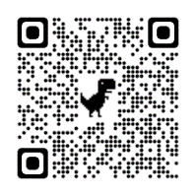
O czym należy pamiętać?
sprawdzić deadliny na nominację, kursy oraz kalendarz akademicki, kalendarze akademickie uczelni różnią się
oprócz dokumentów wymaganych przez daną uczelnię przyjmującą, składamy również dokumenty w systemie IRC (po akceptacji)
Koszty studenta: samolot, wiza, ubezpieczenie, zakwaterowanie, opłata rejestracyjna (jeśli obowiązuje)
Po wymianie student otrzymuje Transcript of Records oraz certyfikat pobytu, który należy dostarczyć do dziekanatu celem rozliczenia i zaliczenia semestru

Slide 30
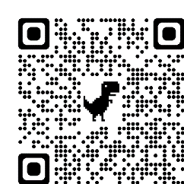
Program wymiany STUDENT EXCHANGE
Program Student Exchange oferuje możliwość wyjazdu studentów na jeden lub dwa semestry do jednej z uczelni partnerskich, z którymi uczelnia ma podpisaną umową o wymianie studentów (umowa inna niż w ramach Erasmus+)
Dokąd można wyjechać?
Brazylia, Chiny, Indie, Indonezja, Izrael, Japonia, Kanada, Kazachstan, Korea Płd, Meksyk, Tajlandia, Tajwan, Ukraina i Wietnam
Czas trwania wymiany: semestr lub cały rok akademicki*
*możliwość skrócenia/przedłużenia pobytu w czasie wymiany
Studenci : I, II stopnia oraz Szkoła Doktorska
Ważne!!! Aktywny status studenta, nie można być na urlopie dziekańskim!
Wymiana bez wypłaty stypendium ale:
możliwość ubiegania się o stypendium danej uczelni przyjmującej, stypendium rządu danego państwa; stypendium NAWA
Studencki Program Stypendialny - Wrocławskie Centrum Akademickie

Slide 31
Jak aplikować?
Osoby zainteresowane prosimy o wypełnienie Formularza Zgłoszeniowego dostępnego na stronie DWM w zakładce Student Exchange.
Ale najpierw:
sprawdzamy deadline na nominacje uczelni partnerskich
sprawdzamy kursy oferowane przez uczelnie partnerskie
Dokumenty wymagane przez DWS - składane w systemie IRC po akceptacji przez uczelnię przyjmującą:
Formularz aplikacyjny
Learning Agreement/Indywidualny Plan Studiów - (podpisany przez Koordynatora Wydziałowego lub Dziekana Wydziału (I/IIst) lub Dziekana Szkoły Doktorskiej - IIIst.)
Wykaz ocen ze studiów (Transcript of Records) w języku angielskim
Poświadczona znajomość języka angielskiego (lub innego języka, w którym będą prowadzone zajęcia) na poziomie co najmniej B2 (wg CEFR) lub ocena z lektoratu z SJO
Zaświadczenie o posiadaniu statusu studenta PWr (w języku angielskim poświadczone przez dziekanat)
Zaświadczenie o średniej ważonej z dziekanatu z obecnego stopnia studiów
Zezwolenie dziekana na wyjazd » (przed wyjazdem)
Poświadczenie ubezpieczenia NNW na wyjazd
W razie konieczności zmiany do LA (Changes to LA) w czasie pobytu

Slide 32
T.I.M.E. Top Industrial Managers in Engineering
sieć 57 czołowych uczelni technicznych z 23 krajów, w tym z Europy oraz Australii, Argentyny, Brazylii, Chin, Japonii, Kanady. Tylko dwie uczelnie z Polski: Politechnika Wrocławska i AGH w Krakowie
program dwu-kulturowego kształcenia zakończonego dyplomami dwóch uczelni, realizowany na podstawie umowy podpisanej pomiędzy dwoma uczelniami partnerskimi

Slide 33
Program Double Degree to inwestycja!
dwukulturowe kształcenie w ramach umów uczelni partnerskich, prowadzące
do uzyskania dwóch dyplomów (uczelni macierzystej i przyjmującej)
zrealizowanie uzgodnionego programu studiów i osiągnięcie efektów kształcenia
w wymaganym okresie studiowania (3 semestry w uczelni partnerskiej, aby otrzymać tzw. TIME Label Certificate)
studiowanie w języku uczelni partnerskiej (lub w jęz. angielskim)
poznanie kultury, systemu edukacji i zwyczajów innego kraju
możliwość realizowania praktyki w zagranicznym przedsiębiorstwie
nabycie i doskonalenie umiejętności pracy w międzynarodowej grupie
większe szanse zatrudnienia na międzynarodowym rynku pracy

Slide 34
Wymagania rekrutacyjne
status studenta PWr, dyplom ukończenia studiów I stopnia
dobre wyniki w nauce (średnia min. 4,0)
potwierdzona certyfikatem znajomość języka angielskiego (B2)**
zgoda Dziekana na udział w programie
rekrutacja na uczelni macierzystej przez koordynatora T.I.M.E. i Koordynatora Wydziałowego Erasmus+
Wymagane dokumenty:
aplikacja via program Erasmus +
Transcript of records
Learning Agreement (uzgodniony plan studiów)
potwierdzenie znajomości jęz. angielskiego lub innego na wymaganym poziomie**
indywidualny program studiów zatwierdzony przez Dziekana
nominacja studenta wystawiona przez uczelnię macierzystą
list motywacyjny
aktywność w kołach naukowych, wolontariat, wcześniejszy udział w wymianie - atut
*program double degree nie oferuje stypendiów, poza grantami Erasmus+
** np. w PoliMi https://www.polimi.it/en/current-students/language-requirements-english-and-italian/students-of-laurea-magistrale-study-programmes

Slide 35
Umowy double degree na PWr
•Universite de Limoges, Francja (W10)*
•Brandenburgische Technische Universitat Cottbus, Niemcy (W5)*
•Otto-Von-Guericke Universitat Magdeburg, Niemcy (W5)*
•University of Palermo, Włochy (W5)*
•Ryerson University, Kanada (W4, W5)*
•TU Bergakademie Freiberg ( W6)*
•University of Miskolc (W6)*
* szczegółowe informacje o programach u koordynatorów wydziałowych

Slide 36
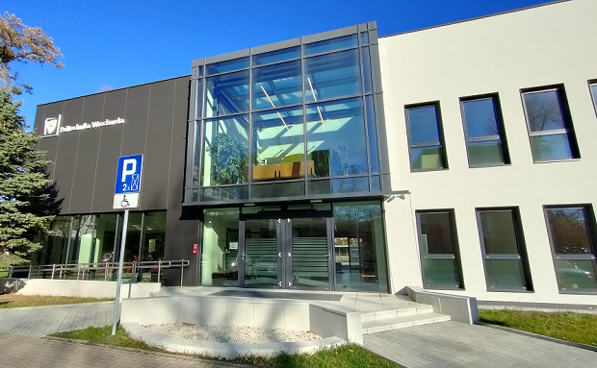
Dział Współpracy Międzynarodowej
Budynek L-3, pokój 1.20
ul. Na Grobli 12, Wrocław 50-421
UCZELNIANY KOORDYNATOR
PROGRAMU ERASMUS+
mgr Julia Bohdziewicz
e-mail: julia.bohdziewicz@pwr.edu.pl
tel. 71 320 41 21
STUDIA
mgr Anastazja Bokovenko
e-mail: anastasiia.bokovenko@pwr.edu.pl
tel. 71 320 22 32
PRAKTYKI, STAŻE
mgr Joanna Latuszek
e-mail: joanna.latuszek@pwr.edu.pl
tel. 71 320 25 43
KOORDYNATOR PROGRAMU
STUDENT EXCHANGE
inż. Barbara Jarosz
e-mail: barbara.jarosz@pwr.edu.pl
tel. 71 320 45 68
KOORDYNATOR PROGRAMU TIME
mgr Ewa Mroczek
e-mail: ewa.mroczek@pwr.edu.pl
tel. 71 320 41 63

Slide 37
Dziękujemy za uwagę

Slide 38
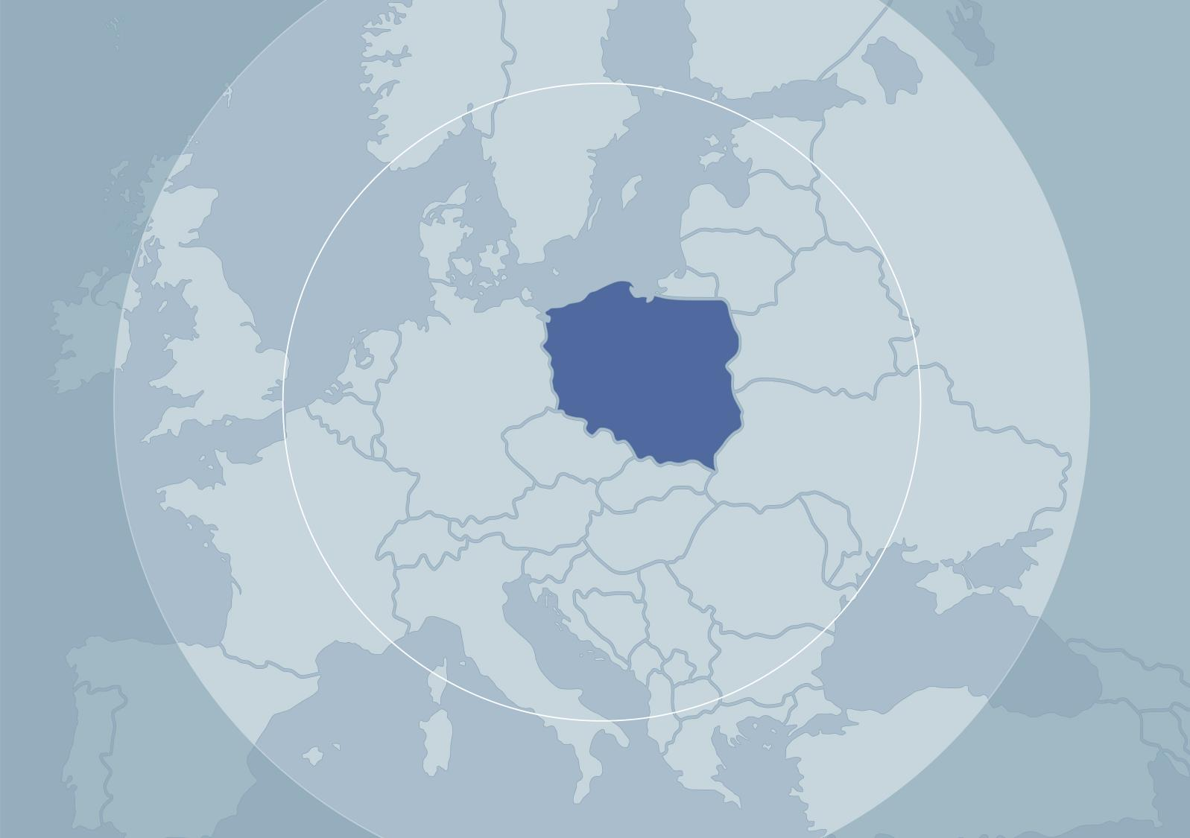
Stockholm
Copenhagen
Poland
London
Amsterdam
Berlin
WROCŁAW
Brussels
Paris
Prague
Kiev
Vienna
Budapest
Rome

